Slide 1
Круглий стіл АБІС Koha, 1-3.10.2019, Харків
Аспекти АБІС Koha 2019
Сергій Дубик НТБ НУ„ЛП“

Slide 2
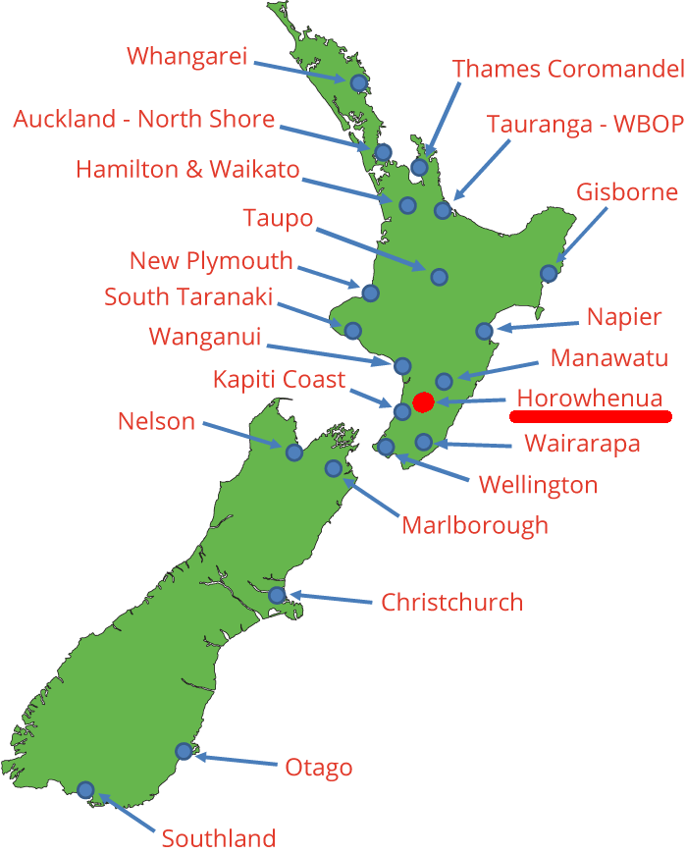
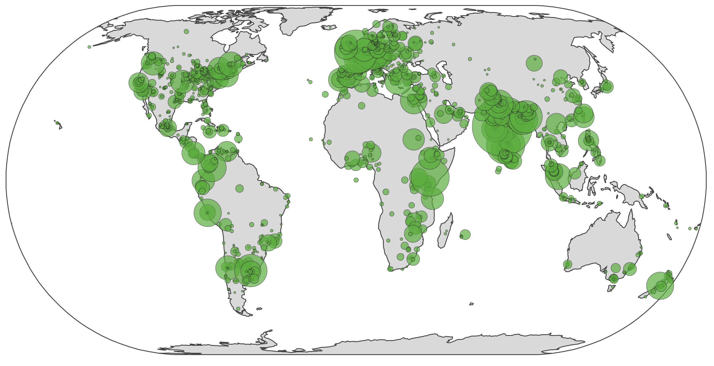
Koha розробляється з 1999 року
Koha мовою māori означає дар у відповідь
Бібліотечний консорціум Хороунеуа — Koha 1.0
Вільне і відкрите програмне забезпечення, GPL 3
Мапа розповсюдження
АБІС Koha

Slide 3
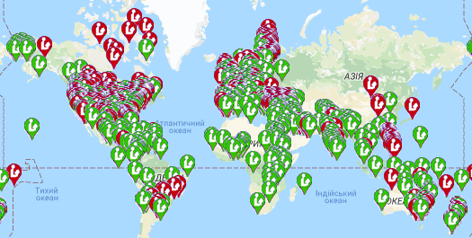
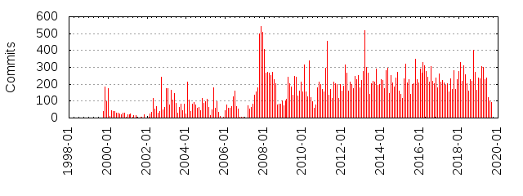
Станом на 2019 рік
> 5100 бібліотек на АБІС Koha, https://librarytechnology.org
476 співавторів, http://git.koha-community.org/stats/koha-master/authors.html
7 210 файлів
11 253 930 рядків коду
200-300 вдосконалень щомісяця
89719 фраз перекладу
95 мов

Slide 4
Що змінилось в Koha за останні роки
База знань Mana для обміну звітами та підписками
Ротація фондів
Онлайн документація та MARC-довідка
Ієрархічні підрозділи
Elasticsearch
МБА
Запити на статті
Клуби читачів
Модуль прикутих додому
...

Slide 5
Поширення в Україні
> 25 бібліотек в Україна на АБІС Koha, http://koha.org.ua/wiki
у 2018-2019 доєдналися:
Бібліотека Ізмаїльського державного гуманітарного університету
Бібліотека Проекту збереження друкованої культурної спадщини
Бібліотека Українського освітнього центру ім. д-р Мака Уейна Креґа
Центральна бібліотечна система для дітей м. Львова
Бібліотека Всеукраїнського єврейського благодійного фонду Хесед-Ар'є
Бібліотека Таврійського християнського інституту
Наукова бібліотека Національного університету «Острозька академія»
Тростянецька публічна бібліотека
Львівська обласна бібліотека для дітей

Slide 6
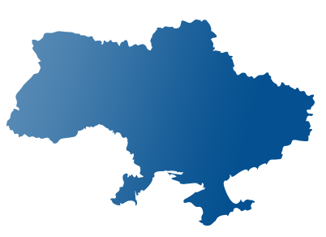
Здобутки української спільноти АБІС Koha
Більше перекладів українською (вересень 2019):
читацький інтерфейс — 100 % перекладено
інтерфейс бібліотекаря — 68 % (+10 % за рік)
переклад налаштувань — 40 % (+10 % за рік)
UNIMARC-шаблони — 100 %
MARC21-шаблони — 100 % (70 % за рік)
Латки (виправлення та покращення)
Освоєння усіх модулів
Каталогізаційні плагіни
Обмін обкладинками
Активне використання z39-50 (на демо-сервері > 60 джерел)
Більше заходів присвячених АБІС Koha

Slide 7
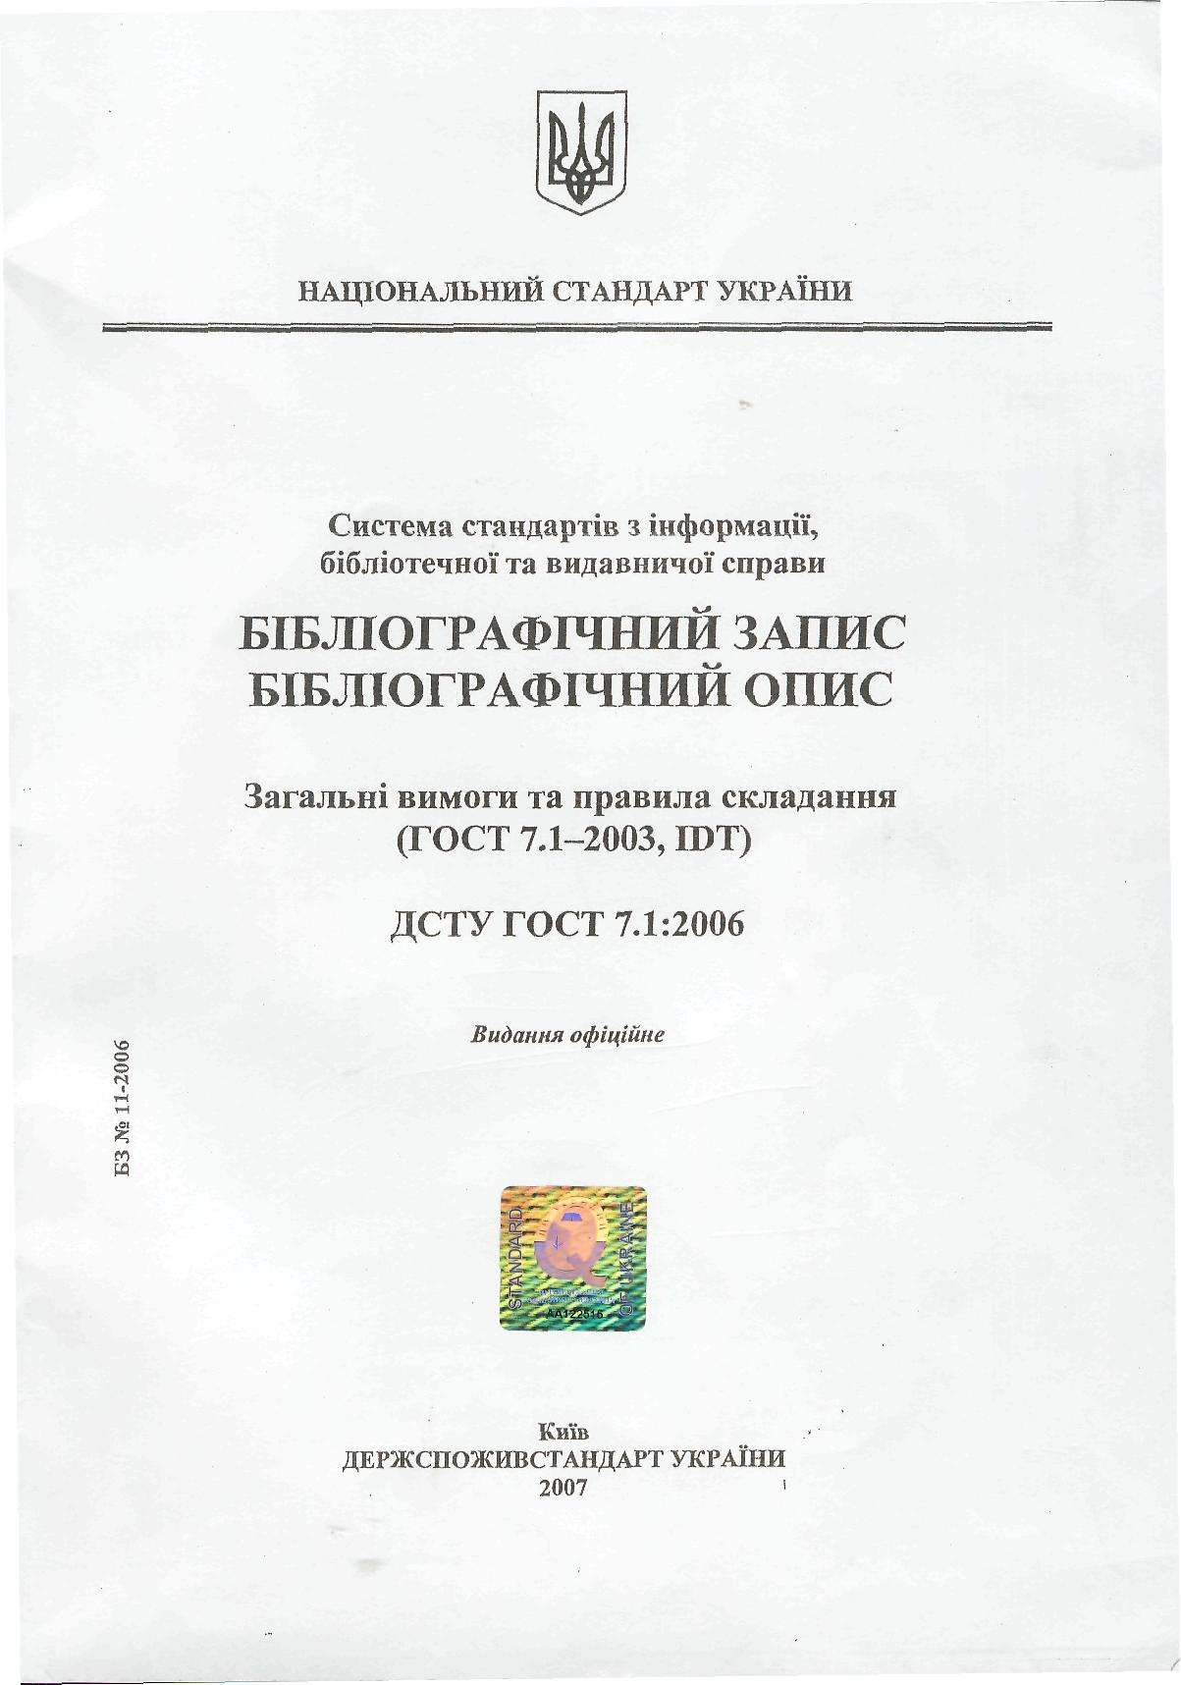
У роботі
Підтримка виводу за ДСТУ 7.1:2006:
вивід бібліографічного опису
бібліографічні списки
вивід карточки
Залежить від marc-формату та практики збереження пунктуації в біб-даних. Пунктуація в даних — спадок 60-их рр. Необхідну пунктуацію може генерувати АБІС (навіть декілька варіантів для різних стилів цитування).
Модуль УДК для електронного каталогу та інтерфейсу читача
Використовується вільнопошируваний набір УДК http://www.udcsummary.info
Типові звіти для України
...

Slide 8
Добропорядне використання АБІС Koha
Ліцензія GPL 3
Захист кінцевого користувача
Ліцензія забезпечує, що будь які зміни в джерельному коді та доповнення до програмного продукту також поширюються під вільною ліцензією
Іншими словами в результаті впровадження АБІС Koha бібліотека отримує джерельний код, вільний від обмежень авторського права та патентних переслідувань.
Розміщення доповнень до АБІС Koha, додатків, модифікацій у репозитаріях джерельного коду таких як GitHub, GitLab і т.п.

Slide 9
UNIMARC та MARC21 — спільне майбутнє?
Більшість існуючих АБІС (Koha, Aleph, Irbis...) вміють запозичувати з джерел цих 2 форматів, переконвертовуючи дані на льоту.
Один момент: при запозиченні по Z39-50 запис редагується згідно практики поточної бібліотеки (набори полів, кодовані дані). Інколи виправляються помилки, часом і системні. Різні бачення та досвід у каталогізаторів.
При масовому конвертуванні конвертор розраховує на правильні дані. Тому спроби масового конвертування можуть запорчувати дані.
Обидва формати застарілі (MARC21 — 60-ті, UNIMARC — 70-ті). Є обмеження по об’єму даних (змісти, анотації, кількість примірників і т.п.), кількість і назви полів, підполів і кодованих елементів жорстко фіксована і обмежена. Розширити, прибрати застаріле складно.
Необхідна заміна цим MARC-форматам. IFLA та Бібліотека Конгресу активно співпрацюють щоб звести основні сутності, сформувати спільні словники. Розроблена єдина бібліотечна модель LRM та правила RDA які не залежать від формату і мають представлення як у MARC21 так і у UNIMARC. Також на фінальній стадії формат BIBFRAME, заснований на RDF, що покликаний бути наступником MARC-форматам.
В Коха підтримка RDA/LRM ще процесі дослідження/розробки, однак чимало бібліотек вже почали використовувати додаткові поля та освоювати нові правила каталогізації.
Перекладів по цій темі дуже мало, однак ви можете зіткнутися зі записами за новими правилами при запозиченнях по Z39-50.

Slide 10
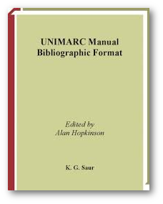
Koha та UNIMARC
Доступні наступні UNIMARC-структури:
бібліографічний опис (типовий, книги, періодика, статті, електронні, аудіо, ноти, нормативні, надходження, швидкий опис);
авторитетний опис (3 авторських, 5 предметних, уніфікований заголовок).
Стан перекладу: 100%
http://unimarc.org.ua — довідкова БД УКРМАРК-у,
описи й приклади для 236 полів й 2499 підполів
інтегрується у Koha (MarcFieldDocURL)
інтегрована документація ДСТУ 7.1:2006, ISBD, LRM
Конвертер в UNIMARC для Koha для запозичень з бібліотек на MARC21.

Slide 11
АБІС Koha в НТБ НУЛП
Складність міграції з УФД/Бібліотека
Стандартний експорт біб-даних не дуже якісний
Автори зберігаються у одному полі, необхідно розбивати на окремих авторів, визначати прізвище та інші імена, коди відношення, також розрізняти персональних, колективних авторів та заходи. Вирішено через авторитетні довідники.
Проблема якості даних. Система перевірка записів на типові помилки.
Читацькі дані. Великий обсяг. Синхронізація з декількома джерелами (LDAP, БД).
Проблема сумарного обліку. Необхідно внести нову сутність — партія та їі характеристики.
Польський досвід. Модуль надходжень АБІС Koha. Поля примірника.
Потужність звітів в АБІС Koha. Проблема повільних запитів. SQL-запити.
Розроблені форматовані звіти для інвентарної книги, актів приймання/списання, 1-2-3 частин сумарної книги.
Складність міграції на АБІС Koha в НТБ НУЛП не тільки в об’ємах даних. В бібліотеці найширше використання модулів УФД/Бібліотека (для деяких немає прямих відповідників у Koha: ієрархічні теми, модуль УДК, ТТП, облік обслуговування...). Більшість процесів ведуться в електронному виді, звіти отримуються з УФД та друкуються згідно типовим формам. Запасний варіант, коли щось можна вести вручну на папері тут не підходить. Основна задача — перенести дані максимально повно і без втрат.

Slide 12
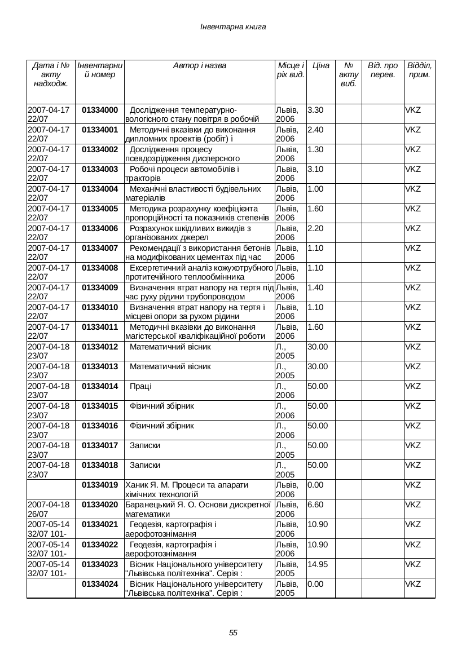
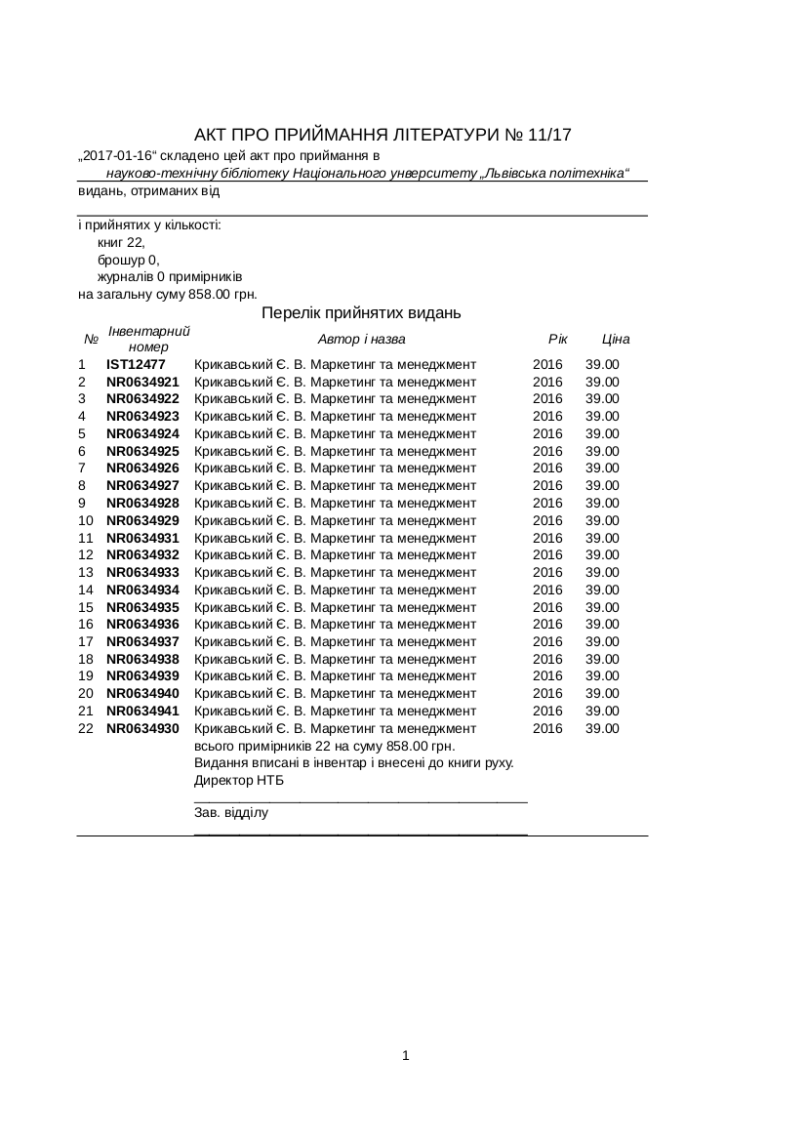
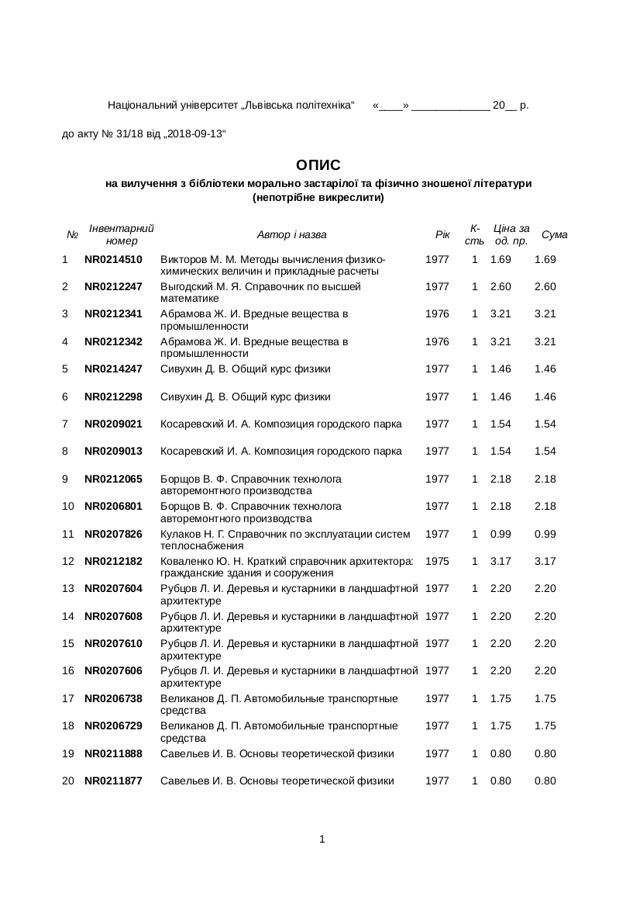
Інвентарна книга, акти приймання/списання

Slide 13
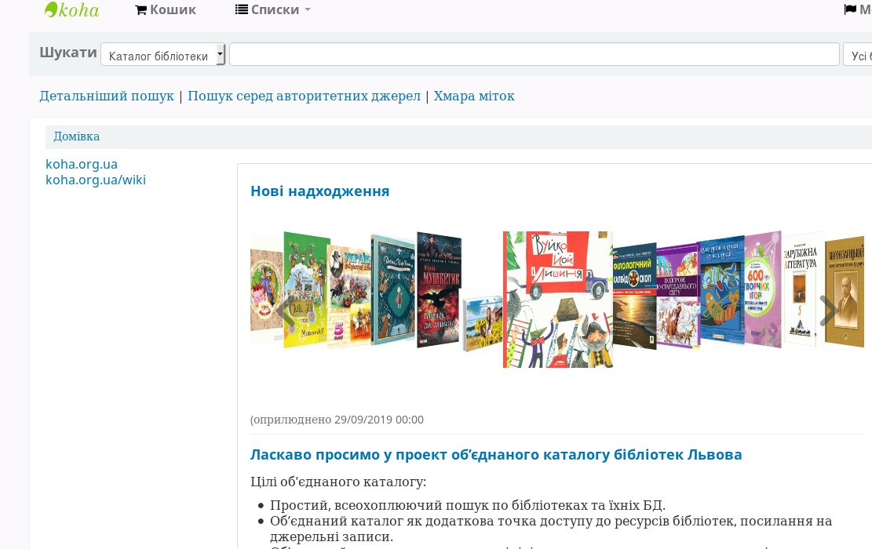
Об’єднані каталоги та Z39-50
Варіанти зведеного каталогу: загальноукраїнський, регіональний, тематичний.
Приклад регіонального каталогу: https://opac.lviv.ua
(7 бібліотек, запозичення по Z39-50 у UNIMARC та MARC21)
Приклад об’єднаного каталогу: http://liblab.tntu.edu.ua:7007
(зібрано > 1 200 000 біб-записів у форматі UNIMARC)

Slide 14
Об’єднання зусиль
Відкриття каталогів для запозичення Z39-50
Практика коли в одній бібліотеці повністю з нуля створюють опис нової книги повинна піти в минуле. Чим більше відкритих Z39-50-серверів в Україні тим більший розподілений каталог бібліотек і більше шансів знайти в ньому книгу.
Вивільнений час можна присвятити збільшенню якості каталогу, доповненню рубрик і ключових слів, виправленню помилок.
Доповнення обкладинками, анотаціями , посиланнями на повні тексти також зробить каталог більш інформативним і привабливим для читача. Частину цих робіт можна автоматизувати (обкладинки, лінкування...) чи пришвидшити (використання смартфонів/планшетів). Такий повно-інформаційний біб-запис в електронному каталозі складатиме конкуренцію багатим описам книжкових інтернет-магазинів.
Напрямки для об’єднання зусиль: спільний розпис статей та обмін авторитетними файлами (також Z39-50).
Бібліотекам, які починають з АБІС Koha складно розібратися з роботою модулів Koha, структурами редагування, звітами і т.п. Діліться досвідом на сайтах бібліотек, ресурсах спільноти Koha Україна та у тематичних публікаціях та виступах.

Slide 15
Дякую за увагу!
Спільнота користувачів Koha в Україні, взаємодопомога, обмін досвідом на спільних заходах та веб-ресурсах — це і є дар у відповідь!
He rau ringa e oti ai
Багато рук завершать роботу

